Slide 1
CLASE VIRTUAL SÉPTIMO GRADO SEMANA 3 ESPAÑOL
PREPARADA POR: PROFESORA YENIS RIVERA SÁEZ

Slide 2
FAMILIA LÉXICA, CAMPO LÉXICO Y CAMPO SEMÁNTICO
QUÉ ES LA SEMÁNTICA?
La Semántica es una disciplina que estudia: el significado de las palabras y sus combinaciones.

Slide 3
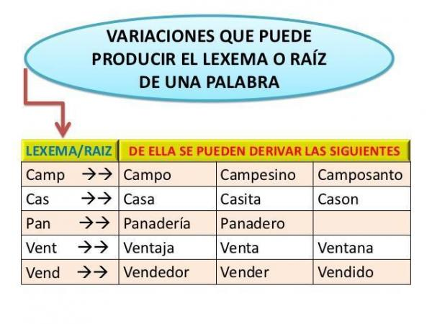
Familia Léxica
Está formada por las palabras que comparten el mismo lexema o raíz, y por tanto tienen relación de significado.

Slide 4
Las palabras de una familia léxica pueden pertenecer a categorías gramaticales distintas como:
*Sustantivo
*Adjetivo
*Verbo

Slide 5
FAMILIA LÉXICA
Está formada por palabras que comparten el mismo lexema o raíz, por tanto, tiene relación de significado
musical
adjetivo
FAMILIA LÉXICA
MÚSICA
músico
sustantivo
musicalizar
verbo

Slide 6
IMAGINA UN EJEMPLO DE FAMILIA LÉXICA
CON LA PALABRAS
AGUA Y ÁRBOL

Slide 7
CAMPO LÉXICO
ES UN CONJUNTO DE PALABRAS a DISTINTAS Categorías GRAMATICALES QUE SE AGRUPAN PORQUE SE RELACIONAN CON UN MISMO TEMA.

Slide 8
CAMPO LÉXICO
Piano, violín, tambor, platillos, otros.
Interpretar, ensayar, dirigir, afinar, arreglar.
Músico, violinista, arreglista, director, sonidista, compositor
Personas (sustantivos)
CAMPO LÉXICO
MÚSICA
Objetos (sustantivos)
acciones (verbo)

Slide 9
CAMPO SEMÁNTICO
ES UN CONJUNTO DE PALABRAS QUE PERTENECEN A LA MISMA CATEGORÍA GRAMATICAL, COMPARTEN UN SIGNIFICADO BÁSICO PERO SE DIFERENCIAN ENTRE SÍ POR ALGÚN RASGO ESPECÍFICO. AQUÍ EL RASGO COMÚN SE UTILIZA PARA NOMBRAR EL CAMPO SEM´PANTICO.

Slide 10
CAMPO SEMÁNTICO
CAMPO SEMÁNTICO
Instrumentos de cuerda
Guitarra, violín, arpa, violonchelo.
Sustantivos
Rasgo común: son instrumentos musicales de cuerda

Slide 13
ASIGNACIÓN del tema semana 3 PRESENTAR: EN LA PLATAFORMA DEL COLEGIO DE ESTAR HABILIDATA y AL CORREO:
yeikonena@yahoo.es

Slide 14
